Slide 1
Виконала: ліцеїстка ІІІ-І курсу Гринюк Ольга
Формули
скороченого
множення

Slide 2
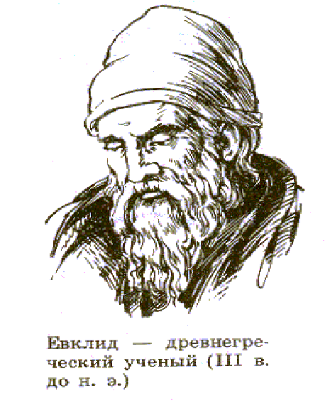
Евклід. Начала
«Якщо відрізок яким-небудь чином розділити на два відрізки, то площа квадрата, побудованого на всьому відрізку, дорівнює сумі площ квадратів, побудованих на кожному з двох відрізків, та подвоєний площі прямокутника, сторонами якого є ці два відрізка.»

Slide 3
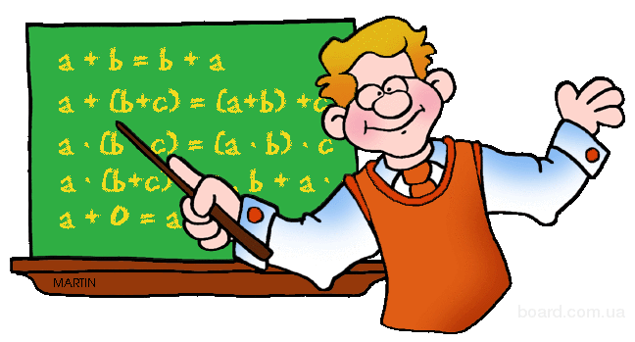
Сенс цього виразу у формулі
(а + b)² = a² + 2ab + b²

Slide 4
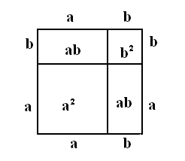
Геометричне зображення
формули

Slide 5
Різниця квадратів
різниця квадратів двох виразів дорівнює добутку різниці цих виразів та їх суми
a²-b²=(a+b)(a-b)
Доведення:
(a+b)(a-b)= a²-ab+ab-b²= a²-b²

Slide 6
Формули скороченого множення
Квадрат суми двох виразів

Slide 7
Квадрат різниці двох виразів

Slide 8
Розклад на множники (обернені формули)

Slide 9
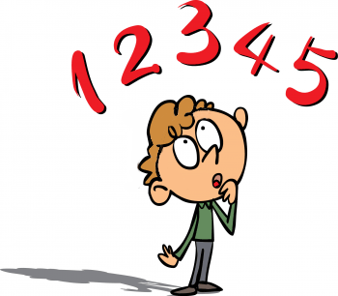
Формули скороченого множення
Різниця квадратів двох виразів

Slide 10
Сума кубів двох виразів

Slide 11
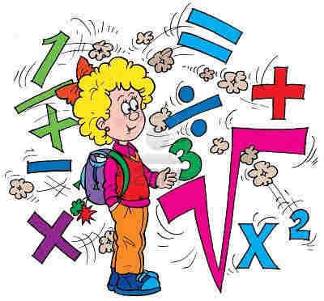
Різниця кубів двох виразів

Slide 12
Дякую за увагу!!!

